Slide 1


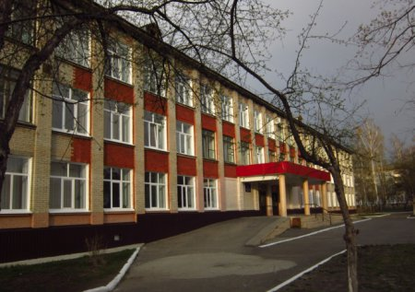

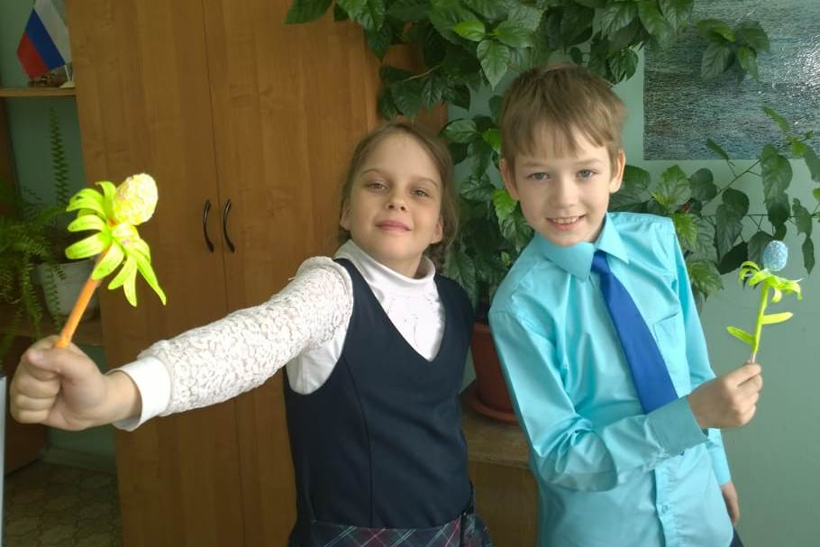
Мастер-класс
«Доброта и красота"
Администрация ЗАТО Северск
МБОУ «Средняя общеобразовательная школа № 84»
Автор :
Веденина Ирина Николаевна
Педагог-психолог
МБОУ «СОШ №84»
Томская обл., г. Северск.
Материалы VIII открытого конкурса проектно-исследовательских
и реферативных работ «Мир начинается с меня». ЗАТО Северск 2019г.

Slide 2
Актуальность
Достаточно часто мы учим детей поступать шаблонно, так как существуют определенные традиции, условности проявления знаков внимания. Считается, что для этого подходит день рождение, круглая дата, памятные события, но это не так!
Мы учим детей делать друг другу приятное вне всяких поводов. Гораздо приятнее отблагодарить друзей за помощь, сказать подруге о том, что дорожишь дружбой, к примеру, просто «заставить» улыбаться… ситуации могут быть разными! Это можно и нужно объяснять детям!
Цветок пожеланий, это отличный способ поднять себе настроение, приятно удивить и внести в будни чуточку неожиданности всего одним знаком внимания без повода! Только представьте себе, как будет рада мама неожиданному сюрпризу дочери, а сколько эмоций принесет детям и взрослым сам процесс, просто не сосчитать!
VIII открытый конкурс проектно-исследовательских и реферативных работ «Мир начинается с меня». ЗАТО Северск 2019г.

Slide 3
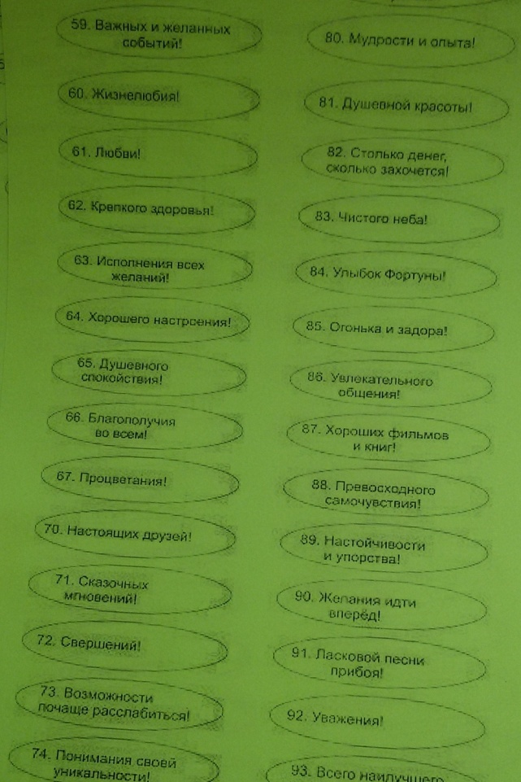
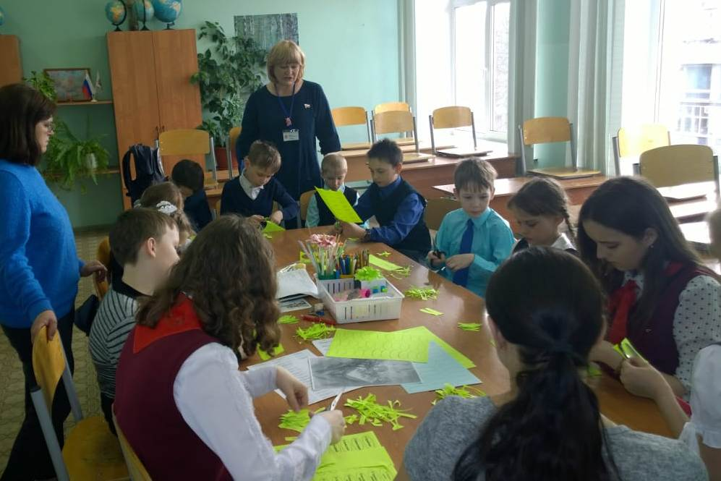
Данный мастер-класс проводился в СОШ №84 с участниками
VIII открытого конкурса проектно-исследовательских и реферативных работ «Мир начинается с меня».
Материал:
Цветная бумага, трафареты лепестков (заготовки пожеланий из интернет сети) и серединок
(3 размеров), ножницы, клей ПВА, трубочка для коктейля.
VIII открытый конкурс проектно-исследовательских и реферативных работ «Мир начинается с меня». ЗАТО Северск 2019г.

Slide 4
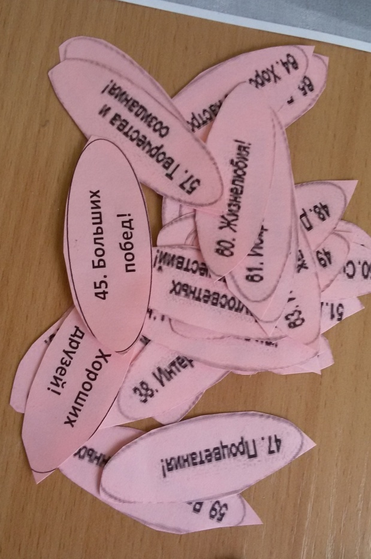
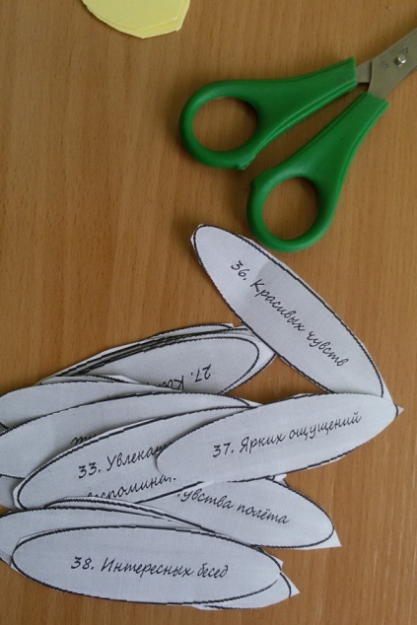
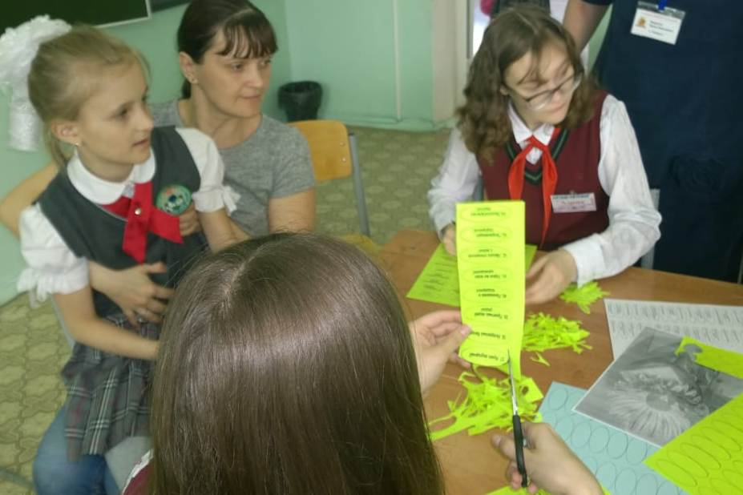
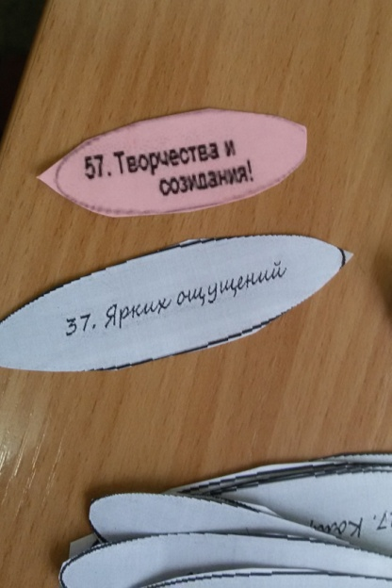
Увеличиваем трафареты лепестков размещая их в созданный документ, а затем впечатываем текст пожелания в каждый лепесток. Так мы получаем заготовки большего размера.
VIII открытый конкурс проектно-исследовательских и реферативных работ «Мир начинается с меня». ЗАТО Северск 2019г.

Slide 5
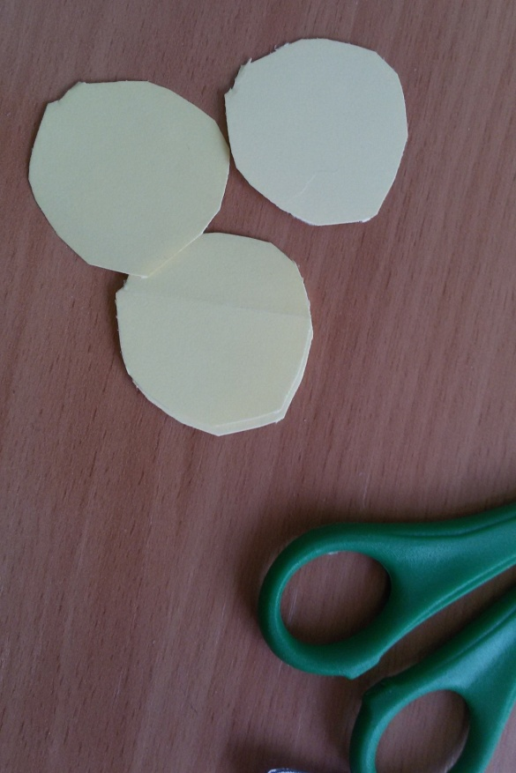
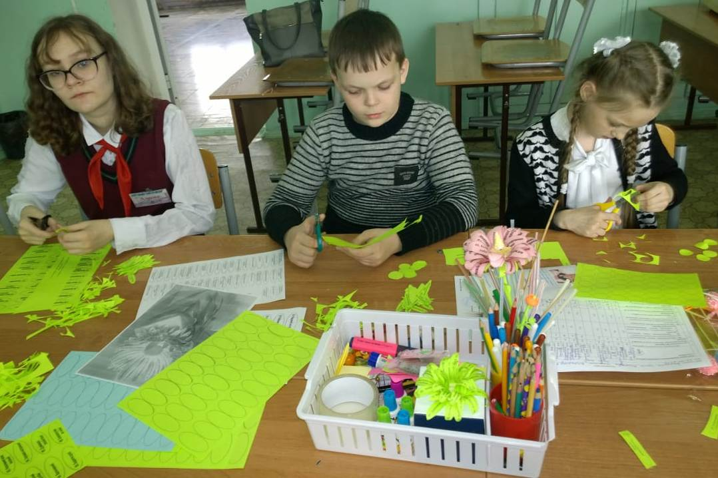
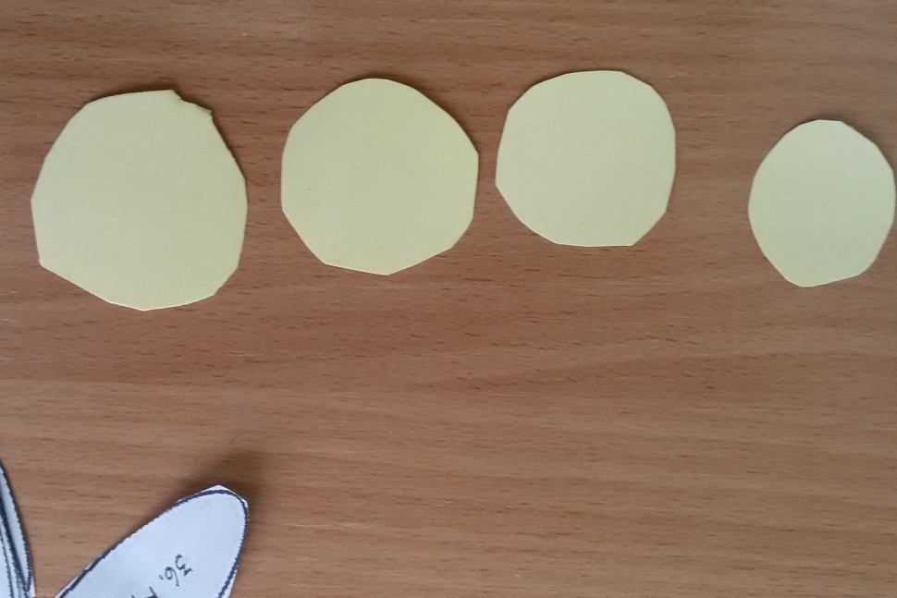
Вырезаем серединки цветка. Для того чтоб цветочек при сборе был пышной формы, серединки одного цветка должны быть разные по величине.
VIII открытый конкурс проектно-исследовательских и реферативных работ «Мир начинается с меня». ЗАТО Северск 2019г.

Slide 6
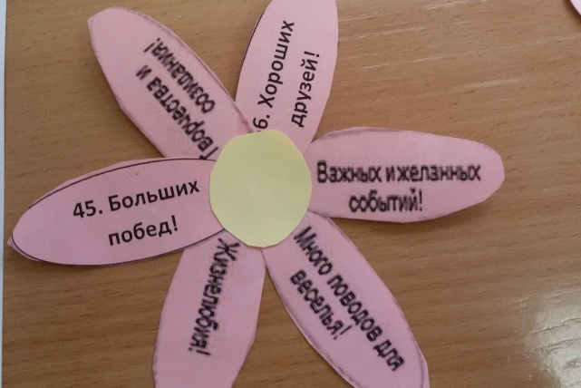
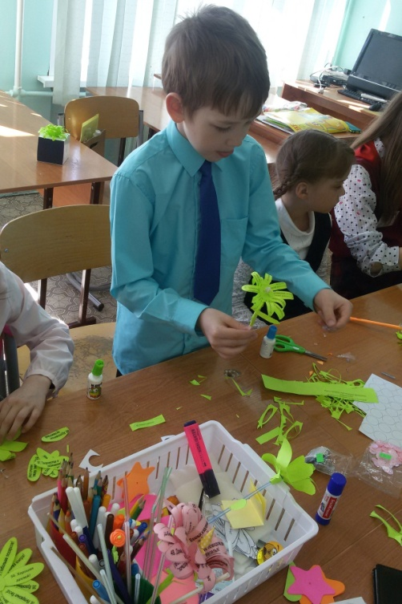
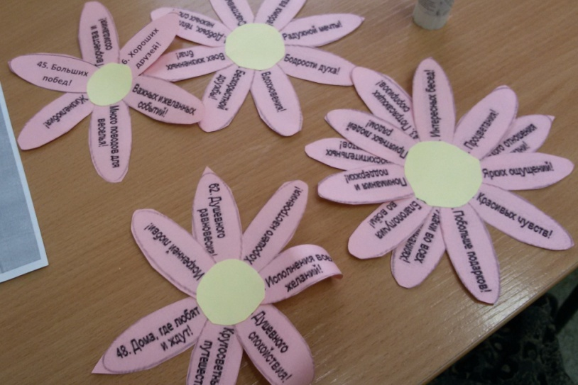
Наклеиваем лепестки к серединкам, но при этом соотносим их по размеру: к большей серединке самые большие лепестки,
к маленькой - самые мелкие лепестки и т.д.
В результате получаем несколько цветов разных по размеру.
VIII открытый конкурс проектно-исследовательских и реферативных работ «Мир начинается с меня». ЗАТО Северск 2019г.

Slide 7
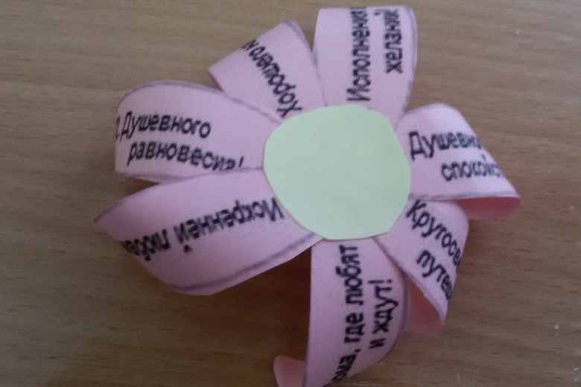
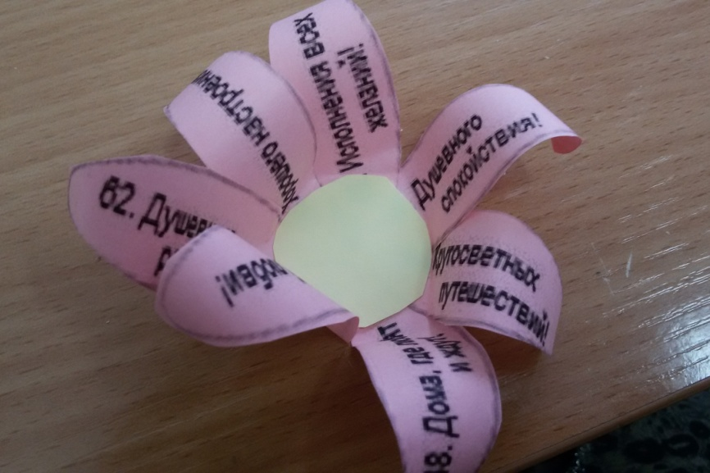
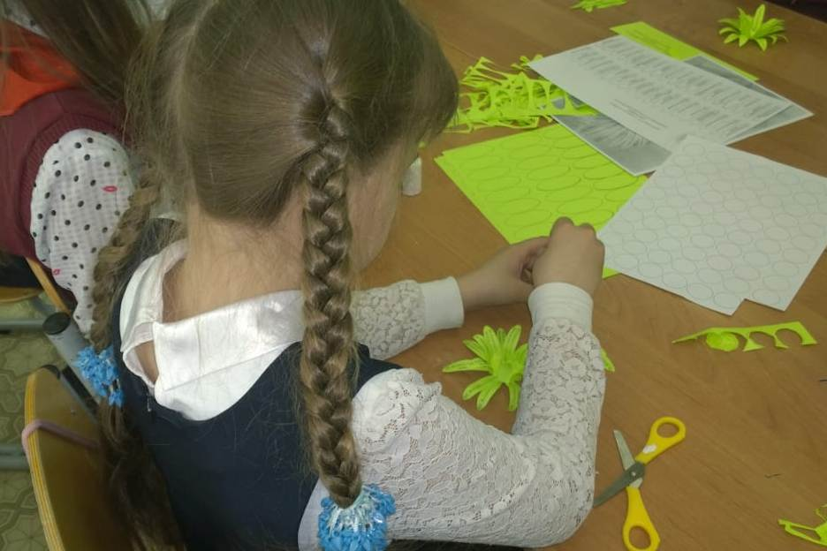
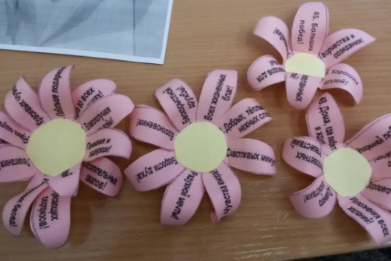
Аккуратно с помощью ножниц отгибаем лепестки вниз.
Затем, в месте соединения с серединкой отгибаем каждый лепесток вверх.
VIII открытый конкурс проектно-исследовательских и реферативных работ «Мир начинается с меня». ЗАТО Северск 2019г.

Slide 8
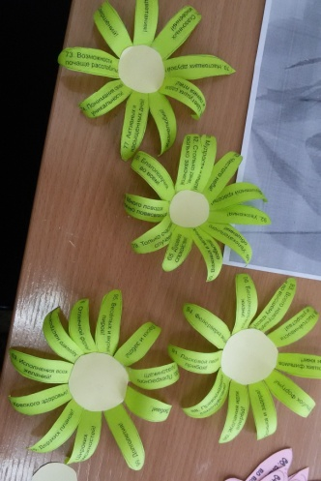
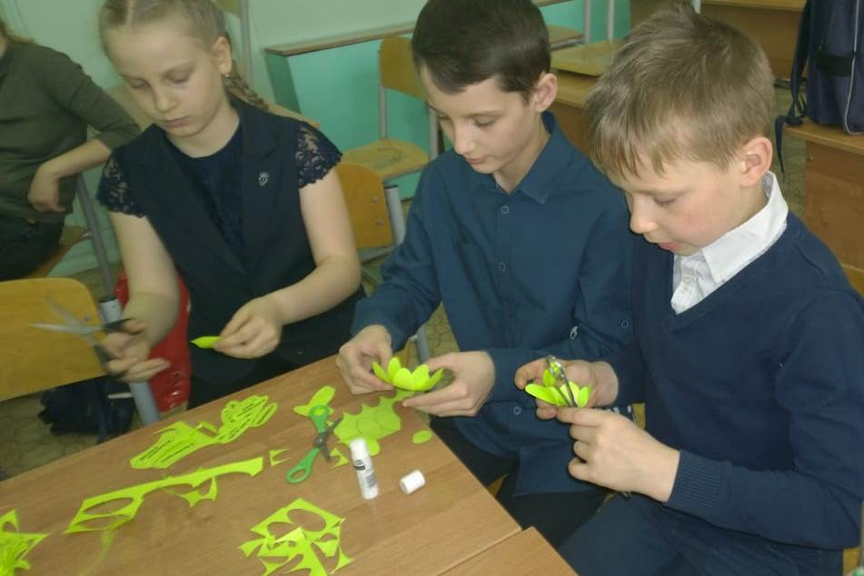
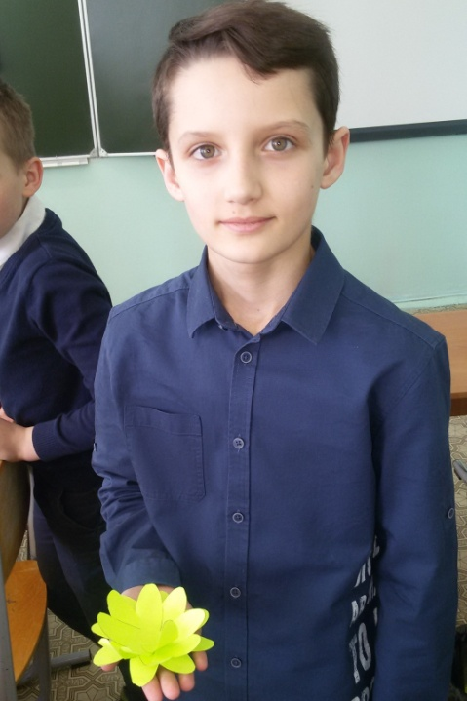
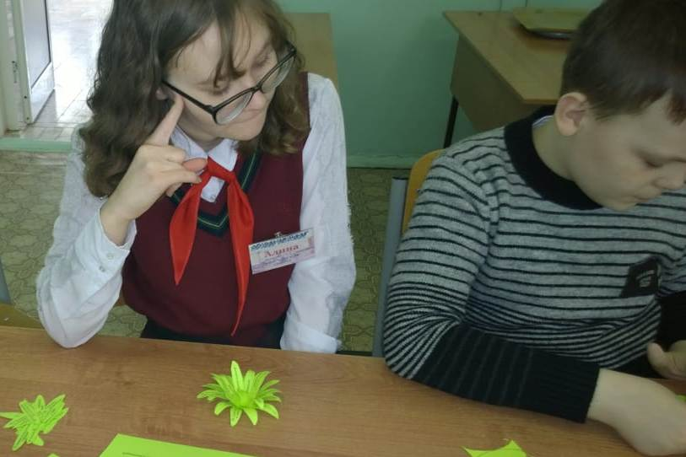
Теперь надо собрать наши детали наклеив их для прочности друг на друга. На этом можно и остановиться. Этот цветочек можно приклеить к упаковке подарка и подарить.
VIII открытый конкурс проектно-исследовательских и реферативных работ «Мир начинается с меня». ЗАТО Северск 2019г.

Slide 9
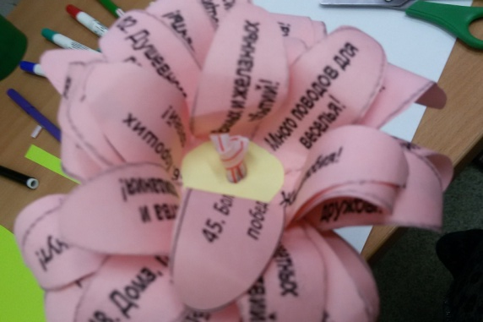
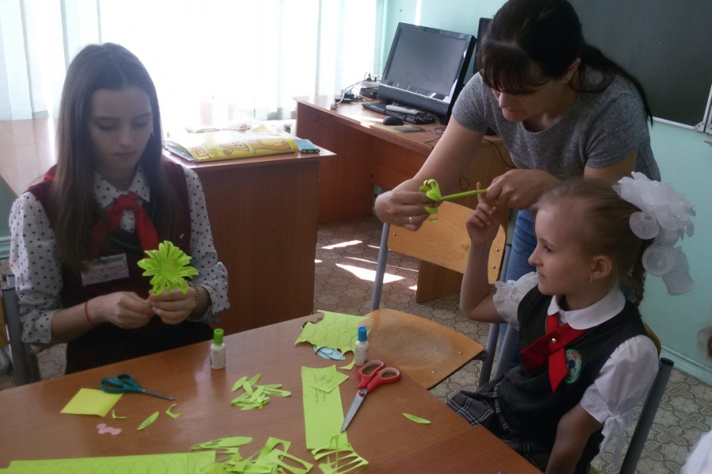
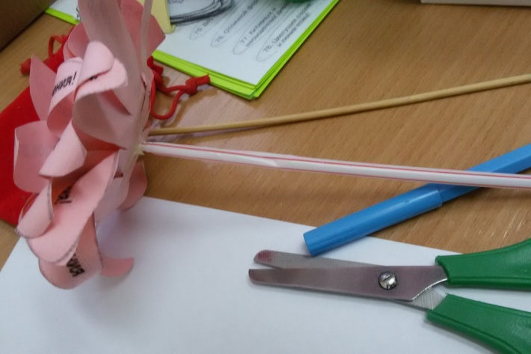
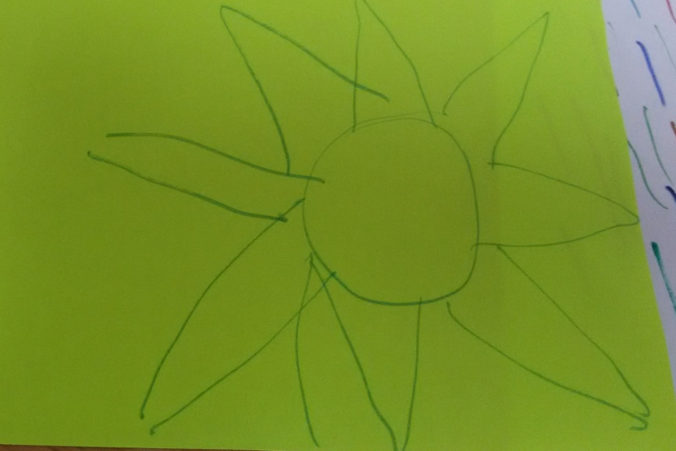
А можно сделать стебелек.
У нас это трубочка для коктейля.
Затем рисуем произвольный чашелистик, вырезаем и загибаем по принципу лепестков.
VIII открытый конкурс проектно-исследовательских и реферативных работ «Мир начинается с меня». ЗАТО Северск 2019г.

Slide 10
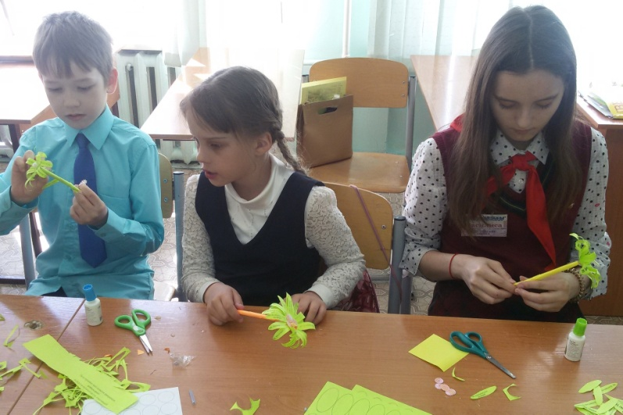
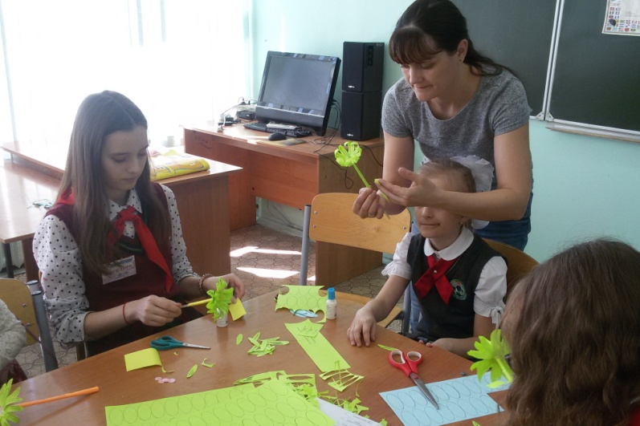
Затем, чашелистик прокалываем в центре стебельком и обрамляем наш цветочек. Для прочности лучше его подклеить. Затем остается тонкими голосочками по спирали окрутить стебелек, и наклеить листочки. Таким цветочком можно порадовать своих близких или знакомых.
VIII открытый конкурс проектно-исследовательских и реферативных работ «Мир начинается с меня». ЗАТО Северск 2019г.

Slide 11
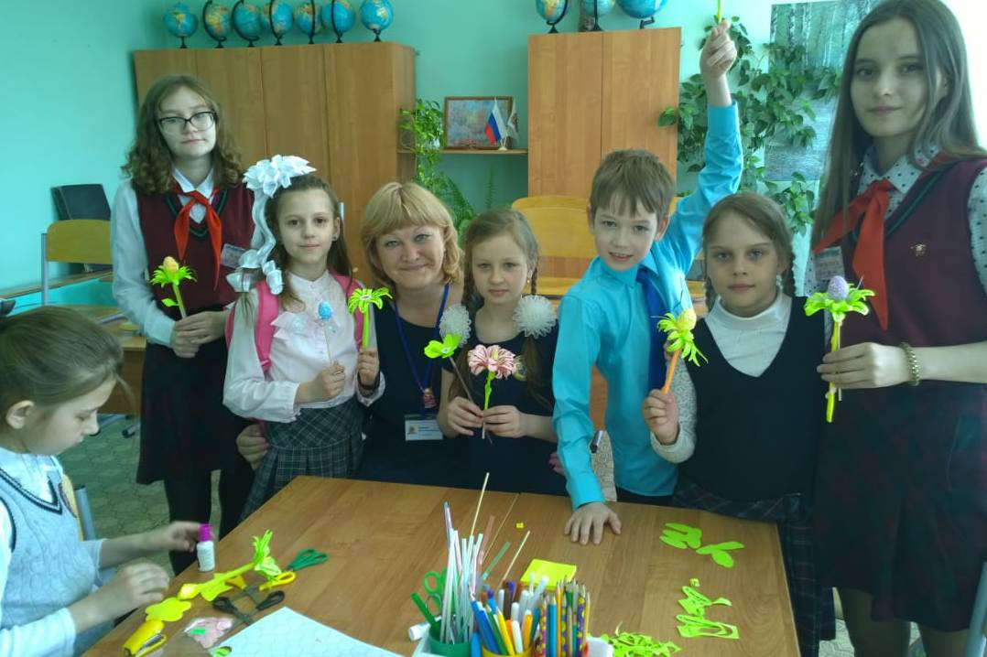
Благодарим организаторов конкурса за возможность
поделится своим опытом. Рады если вас он заинтересовал материал!
Как приятно дарить подарки!
Даже больше, чем получать!
На душе так светло и ярко!
Счастье в том - чтобы отдавать!
Поделись добротою с ближним! Пусть улыбки не сходят с лиц!
И подарено будет Всевышним
Тебе много счастья страниц!
Светлана Салова
01.08.2017 г.
Источник: https://poembook.ru/poem/1673247
VIII открытый конкурс проектно-исследовательских и реферативных работ «Мир начинается с меня». ЗАТО Северск 2019г.

Slide 12
Наши контакты:
636039, Россия, г. Северск, Томская область,
пр. Коммунистический, дом № 101.
E-mail: school84seversk@mail.ru
тел.\факс: 8 - 3823 - 522 - 651
Директор школы: Коппалова Лариса Николаевна
Приглашаем вас принять участие в ежегодном
Конкурсе проектных, исследовательских
и реферативных работ школьников
«Мир начинается с меня»
http://xn--84-6kc3bfr2e.xn--p1ai/koncurs.html
VIII открытый конкурс проектно-исследовательских и реферативных работ «Мир начинается с меня». ЗАТО Северск 2019г.

Slide 13
Мастер-класс
"Цветочек пожеланий"
Администрация ЗАТО Северск
МБОУ «Средняя общеобразовательная школа № 84»
Автор :
Веденина Ирина Николаевна
Педагог-психолог
МБОУ «СОШ №84»
Томская обл., г. Северск.
Материалы VIII открытого конкурса проектно-исследовательских
и реферативных работ «Мир начинается с меня». ЗАТО Северск 2019г.

